Slide 1
Onlineberatung
– Wozu brauchen wir das?
Der Weg und das Ziel

Slide 2
Wegweiser
1. Was ist Onlineberatung
2. Qualitätsmerkmale
a) Beratungsplattform
b) Was müssen Beraterinnen und Berater mitbringen
c) Darstellung des Angebotes
3. Charakteristika
a) Niedrigschwellig und anonym
b) Entschleunigung
c) Nähe durch Distanz – Emotionale Prozesse in der Onlineberatung
4. Potentiale
5. Herausforderungen
6. Fazit

Slide 3
Was ist Onlineberatung?
Messenger-Beratung
Mail-Beratung
Chat-Beratung
Foren-Beratung

Slide 4
Qualitätsmerkmale
a) Beratungsplattform
b) Was müssen Beraterinnen und Berater mitbringen
c) Darstellung des Angebotes

Slide 5
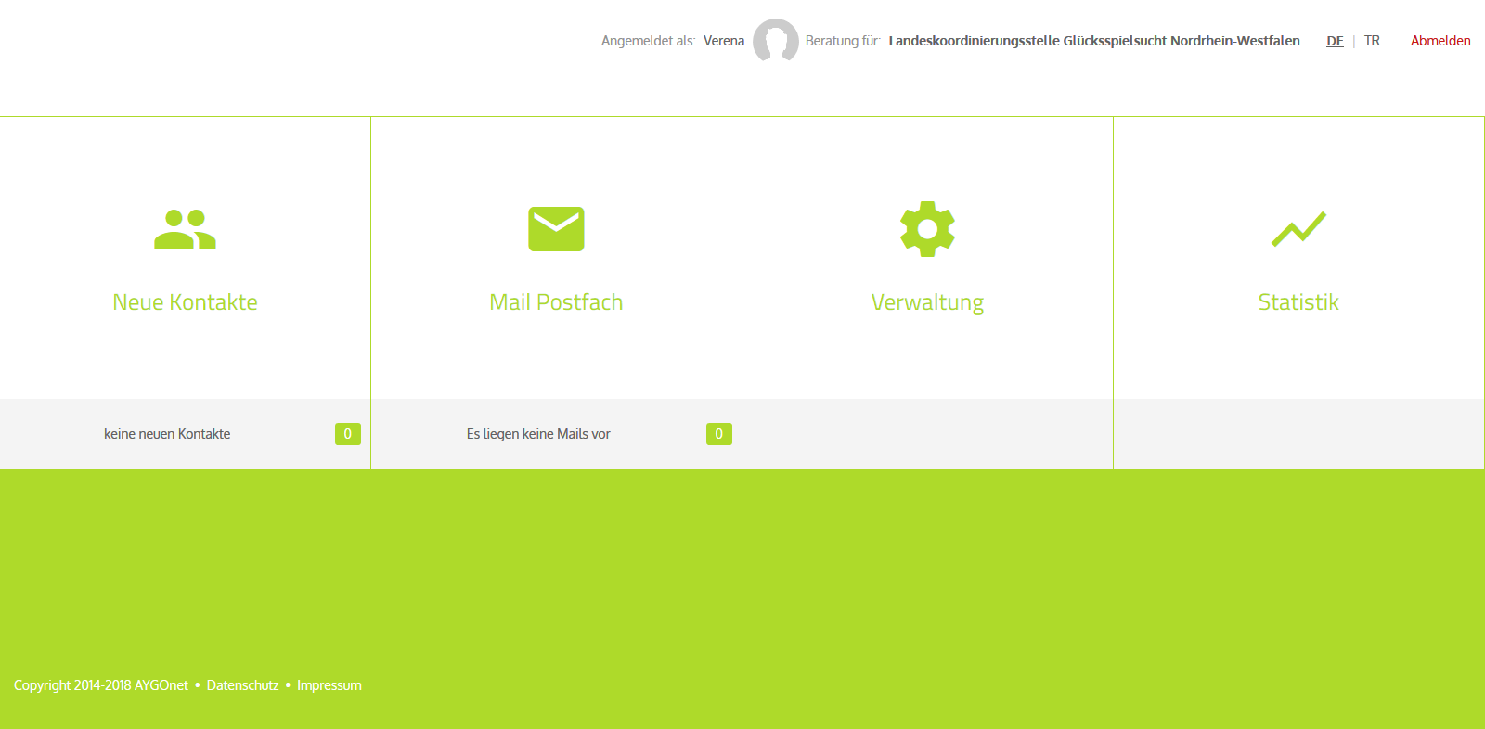
Beratungsplattform /Qualitätsmerkmale

Slide 6
Berater*innen /Qualitätsmerkmale
Textkompetenz
Kontextkompetenz
Technische Kompetenzen
Projektmanagement und Qualitätssicherung (insbes. während der Konzeptionierung)
Rechtskenntnisse (Datenschutz, Schweigepflicht, etc.)
Bereitschaft zur Weiterbildung
Selbstreflexive und theoretische Skills
Psychologische und kommunikative Skills

Slide 7
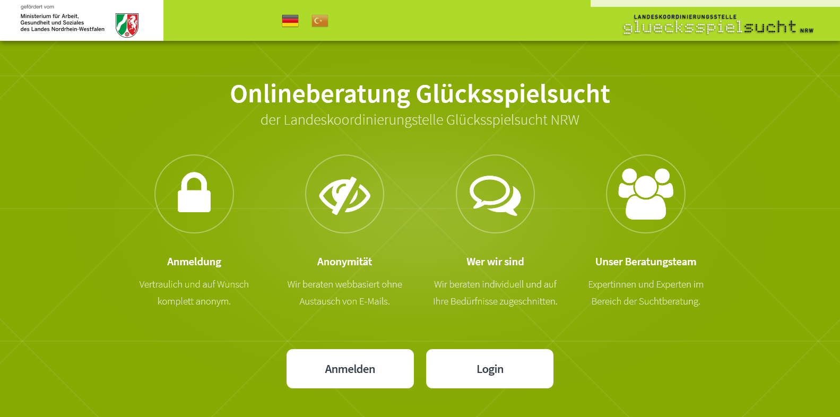
Darstellung des Angebotes /Qualitätsmerkmale

Slide 8
Charakteristika der Onlineberatung
a) Niedrigschwellig und anonym
b) Entschleunigung
c) Nähe durch Distanz – Emotionale Prozesse in der Onlineberatung

Slide 9
niedrigschwellig und anonym /Charakteristika
Virtuelle Realität
Nickname
wissenschaftliche Belege für Wirksamkeit von Onlineberatung

Slide 10
Entschleunigung /Charakteristika
Zeitversetzte Kommunikation
Keine zeitliche Begrenzung beim Schreiben (wie lange)
Zeit und Ort frei wählbar (wann und wo)
Reaktion kommt zeitverzögert

Slide 11
Nähe durch Distanz /Charakteristika
Emotionale Prozesse
Selbstreflexion
Externalisierung
Erkenntnisgewinn
Probehandeln wird möglich
kontinuierlicher selbstreflexiver Prozess, den Berater*innen initiieren und mitsteuern können

Slide 12
Potentiale von Onlineberatung
Neue Klienten gewinnen
Klienten Informieren – Stabilisieren – Begleiten
Nutzung der emotionalen Prozesse für den Beratungs- und Therapieerfolg
Abbau von Hemmschwellen bei der Hilfesuche
Lebensnaher Kommunikationsweg
Bestehende Beratungen flexibilisieren
Erreichbarkeit steigern
Flexibilisierung von Arbeitszeit und Arbeitsort

Slide 13
Herausforderungen der Onlineberatung
Problem | Lösungsoption
Beziehungsentwicklung verläuft anders als in face-to-face Beratungen | Intensive Auseinandersetzung mit dieser Beratungsform ist notwendig
Sicheres Verstehen, was ein Ratsuchender meint ist durch die Informationsreduktion erschwert | Bewusstsein von Berater*innen muss dafür geschult sein
Unvorhergesehene Situationen bei unbekannten Ratsuchenden | Berater müssen sich im Vorfeld mit möglichen Problemen auseinandersetzen
Onlineberatung als Sparmodell von Therapie und Beratung? | Onlineberatung und –Therapie ist kein Ersatz für face-to-face Interventionen – aber sinnvolle Ergänzung

Slide 14
Fazit
Onlineberatung folgt eigenen Gesetzen
Gute Rahmenbedingungen als Voraussetzung für eine sinnvolle Onlineberatung
Onlineberatung ist ein Gewinn für Klienten und Berater, wenn diesen Bedingungen Rechnung getragen wird

